Slide 1
음악기초이론
2017년 교양합창

Slide 2
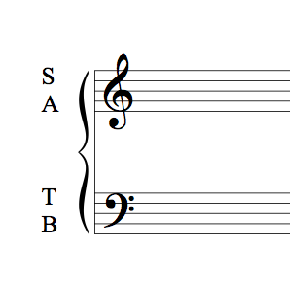
악보읽기
소프라노: 두단의 음표중 맨 위의 음표를 읽는다
알토: 윗 단의 밑의 음을 읽는다
테너: 밑단의 위의음
베이스: 밑단의 아래음

Slide 3
음자리표 | 이름 | 음표 | 선
 | 높은음자리표 (treble-clef; 문화어: 높은표) | G4 | 휘게 하여 돌려 그림.
 | 가온음자리표 (C-clef) | 도 (Middle C, C4) | 음자리 가운데를 통과.
 | 낮은음자리표 (bass-clef; 문화어: 낮은표) | F3 | 음자리의 두 점 사이.

Slide 4
음자리표와 음뜸음
높은음자리표는 사음 즉, G음의 자리를 정해준다.
그러므로 사(G)음자리표라고도 한다.
성악에서는 여성의 성부에 해당한다.
높은음자리표는 영어의 G자를 본딴 모양으로,
5선의 둘째 줄부터 시계 방향으로 돌아나가
셋째 줄과 첫째 줄에 접하면서 그려나간다.
가온다는 아래 첫째줄에위치한다.

Slide 5
낮은음자리표는 바음 즉, F음의 자리를 정해준다.
그러므로 바(F)음자리표라고도 한다.
성악에서는 남성의 성부에 해당한다.
낮은음자리표는영어의 F자를 본딴 모양으로,
5선의 넷째 줄부터 시계방향으로 돌아나가
다섯째 줄에 접하면서 내려가 둘째 줄에서
그친 후, 넷째 칸과 다섯째칸에 점을 찍어 그린다.
가온다는 위 첫째줄에 위치한다.

Slide 6
가온음자리표는 가온다(C)음을
임의로 정하여 그린 것으로,
5선 위의 다섯 개의 줄 중에서
임의로 가온다음을 지정하여 그 줄을
대칭축으로 양쪽이 대칭이 되도록 그린다.

Slide 7
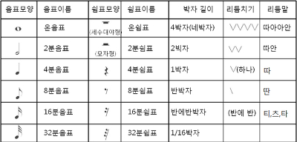
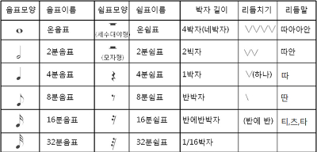
음표

Slide 8
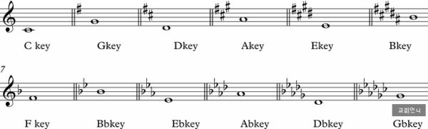
조표읽기

Slide 9
키포인트
샾이 붙는순서 파도솔레라미시
-으뜸음찾는법: 맨마지막 샾이 시가된다
플랫붙는순서 시미라레솔도파
-으뜸음찾는법: 맨마지막 플랫이 파가된다
연습하기

Slide 10
연습하기

Slide 11
Thank you : )

